Slide 1
FineReport-參數應用實作
複製練習檔案
控制項新增
資料集新增
圖表新增
系統參數
圖表新增
超連結
Editor：Alan Date：2019-11-01
Version：1.0

Slide 2
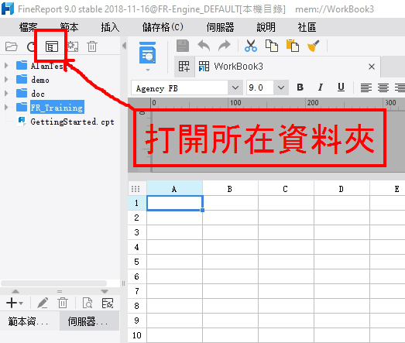
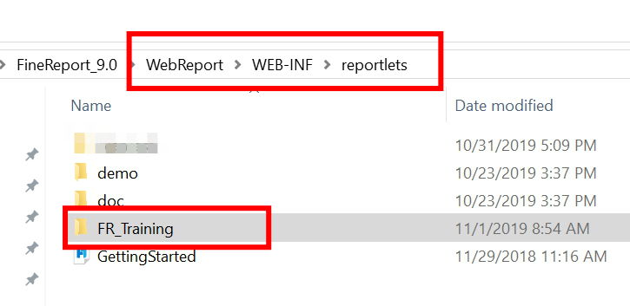

1. 複製練習檔案

Slide 3
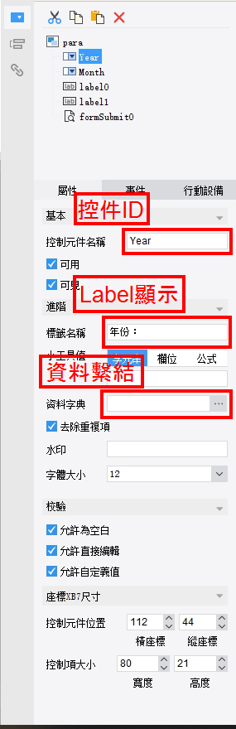
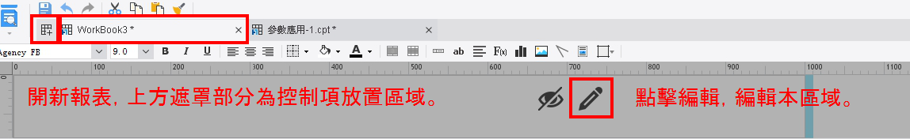
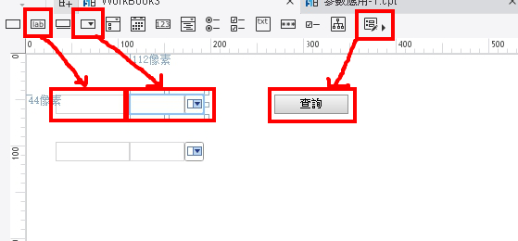
2. 新增控制項

Slide 4
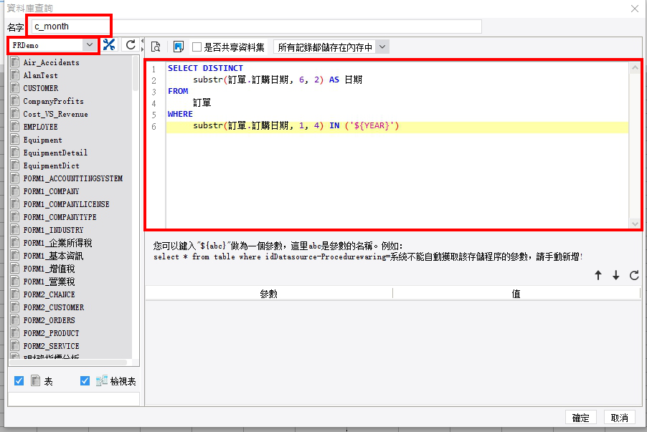
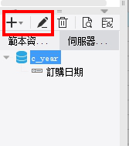
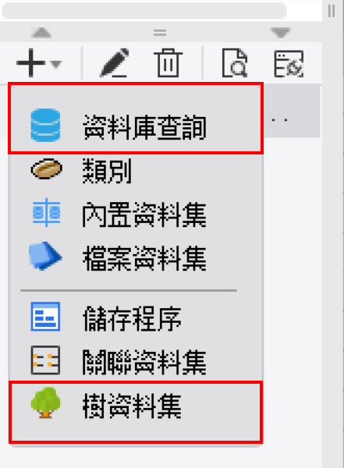

3. 資料集新增
+ ：新增資料集 ：修改資料集

Slide 5
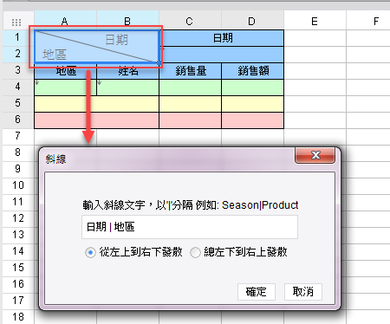
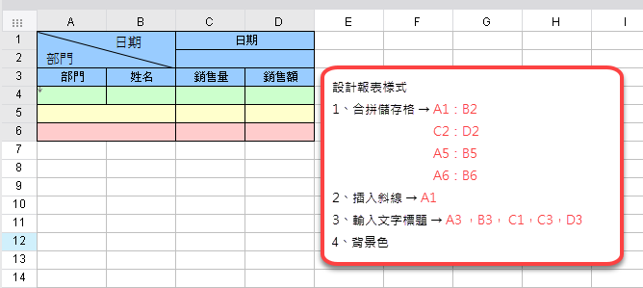
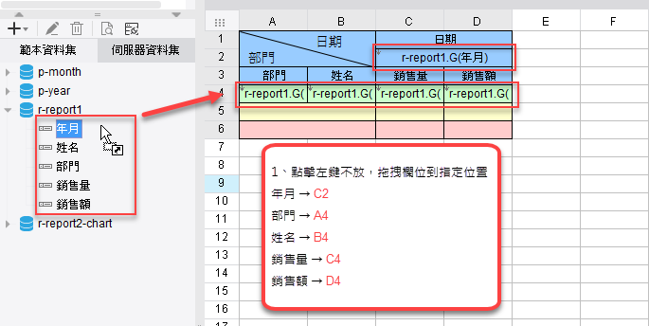
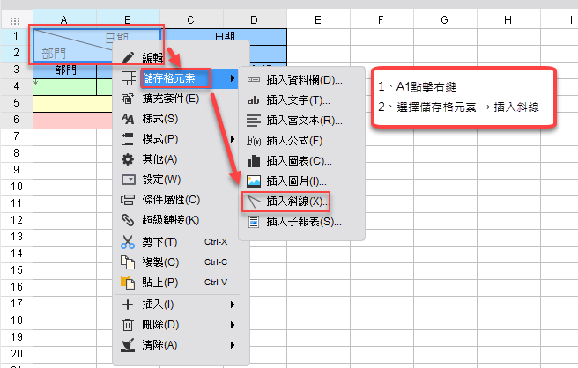
4. 圖表新增

Slide 6
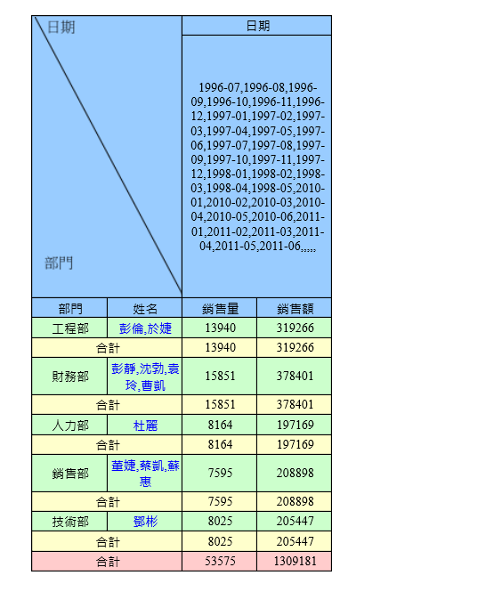
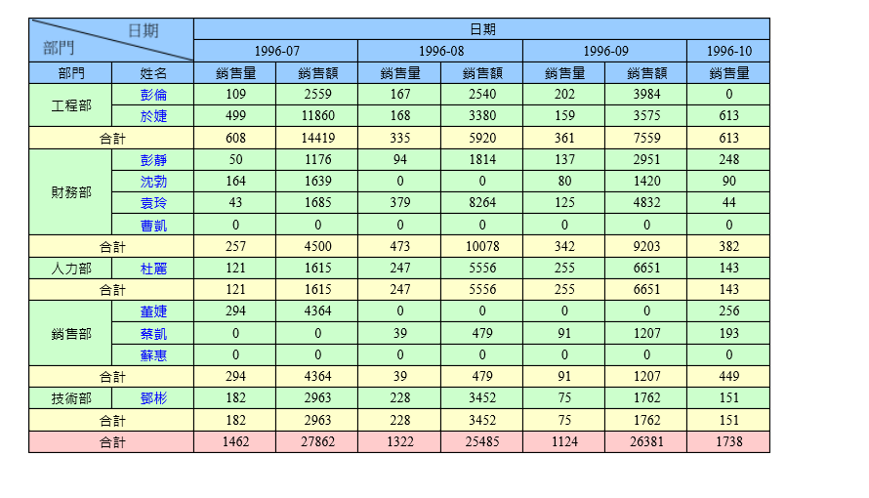
如何將報表顯示如上圖呢？

Slide 7
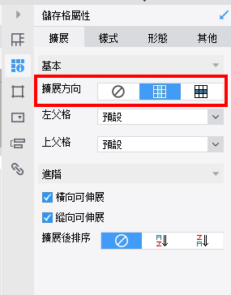
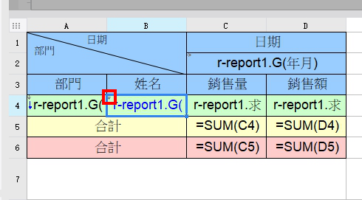
屬性：擴展方向

Slide 8
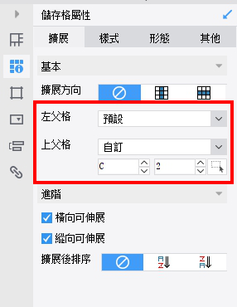
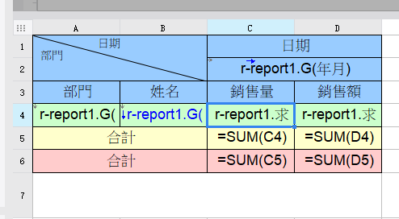
同場加映：左父格、上父格

Slide 9
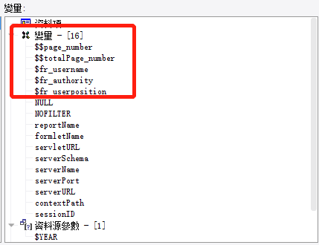
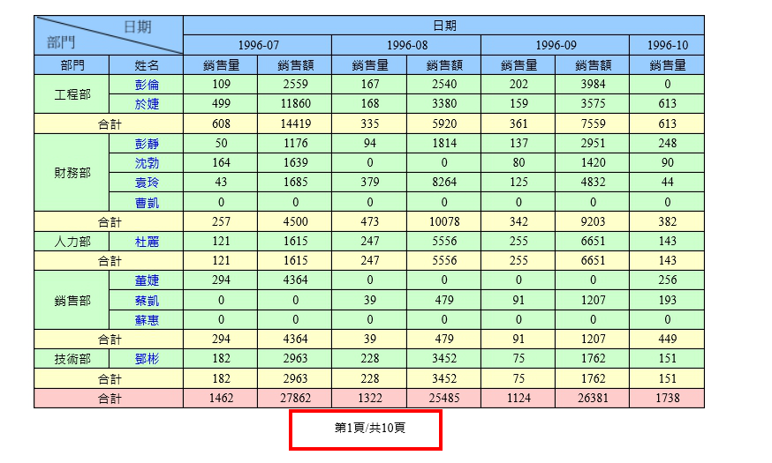
5. 系統參數
複製這段公式放到報表中(用途：顯示頁數)
CONCATENATE("第", $$page_number, "頁/", "共", $$totalPage_number, "頁")

Slide 10
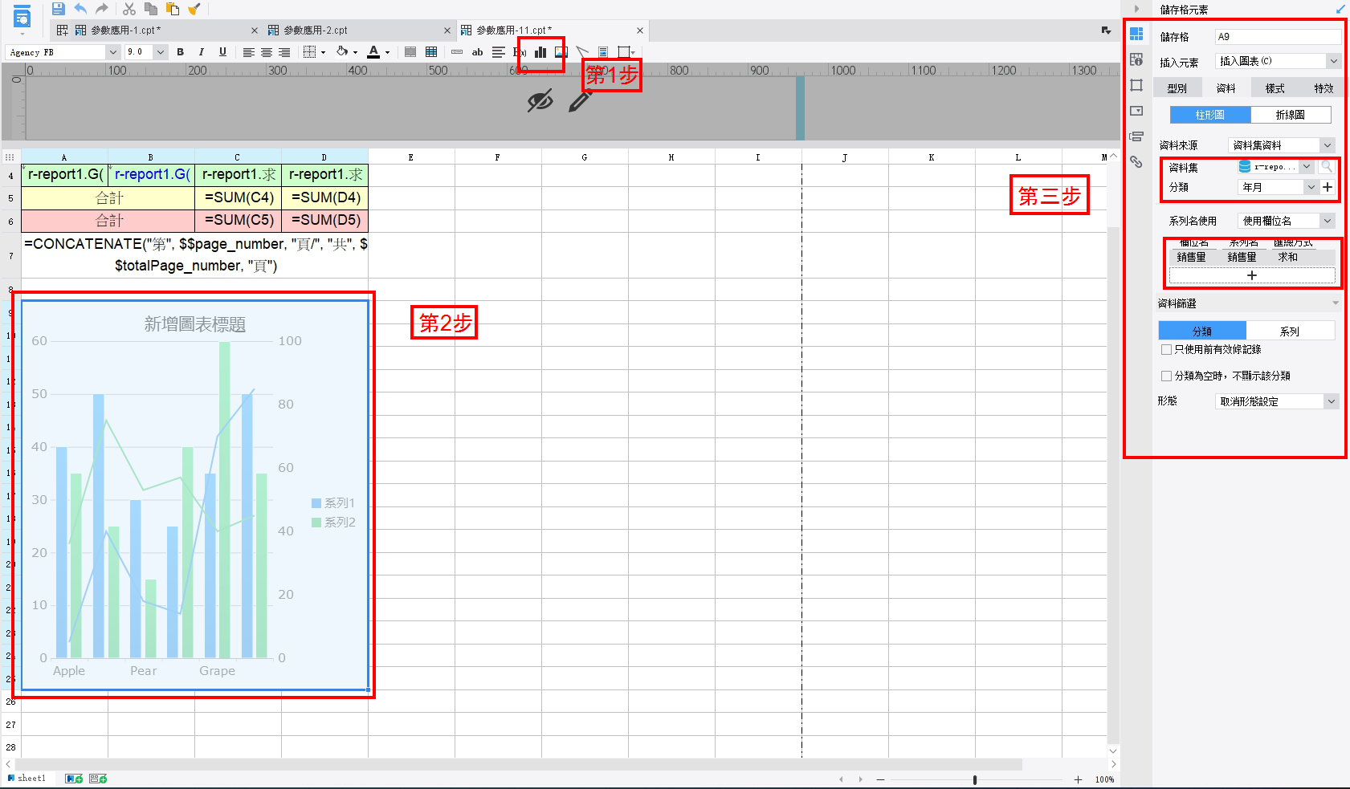
6. 圖表新增
從A9到D25合併儲存格
選擇圖表類型-組合圖
輸入資料欄

Slide 11
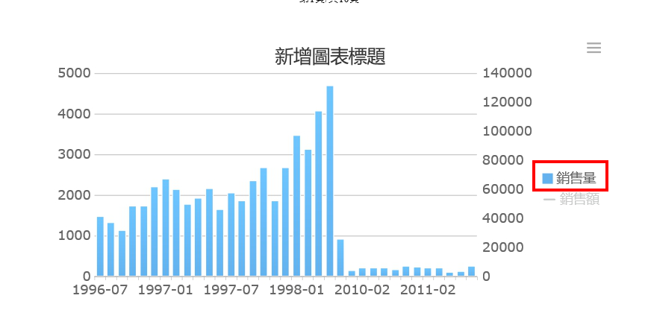
顯示結果

Slide 12
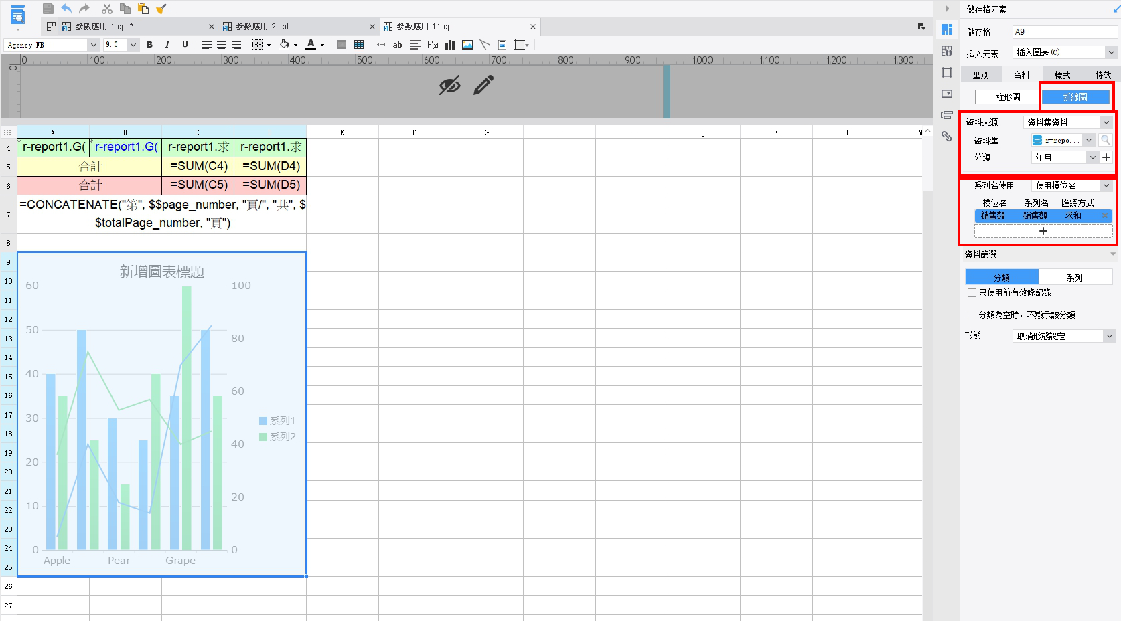
用相同方式設定折線圖

Slide 13
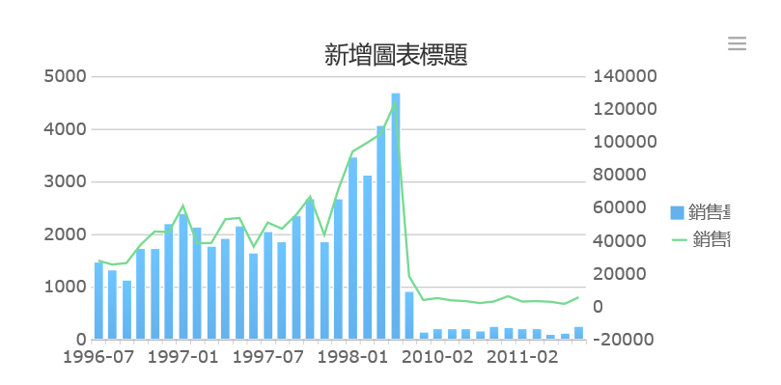
顯示結果

Slide 14
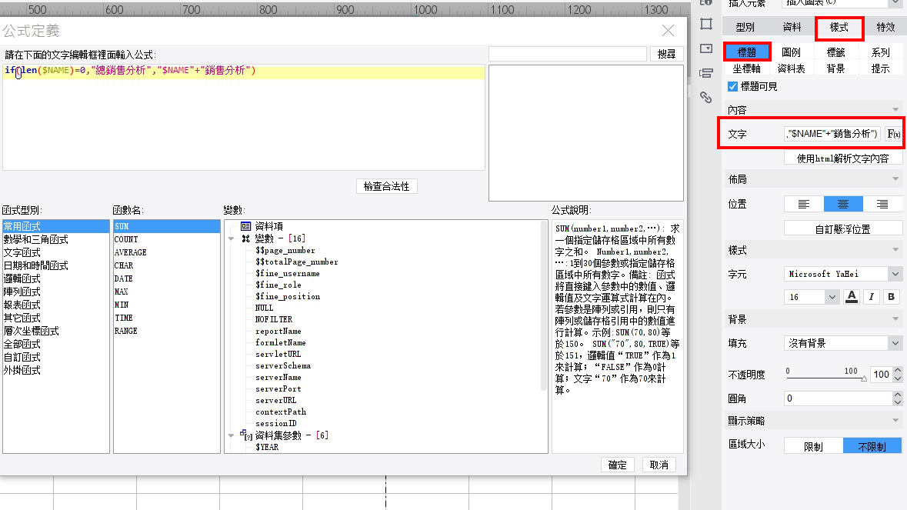
設定標題
if(len($NAME)=0,"總銷售分析",$NAME+"銷售分析")

Slide 15
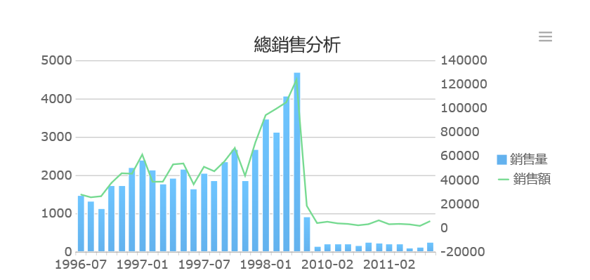
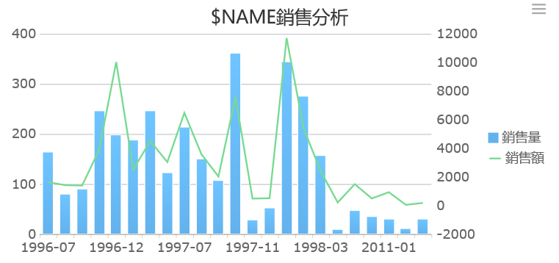
顯示結果

Slide 16
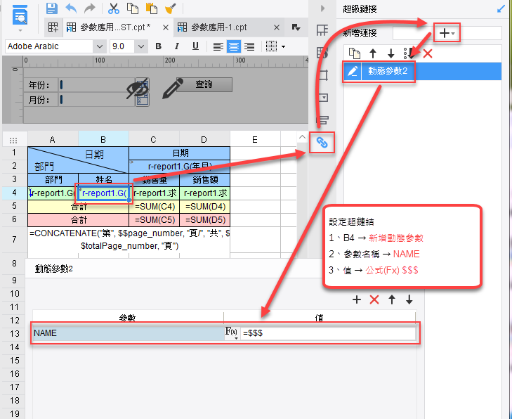
設定動態參數

Slide 17
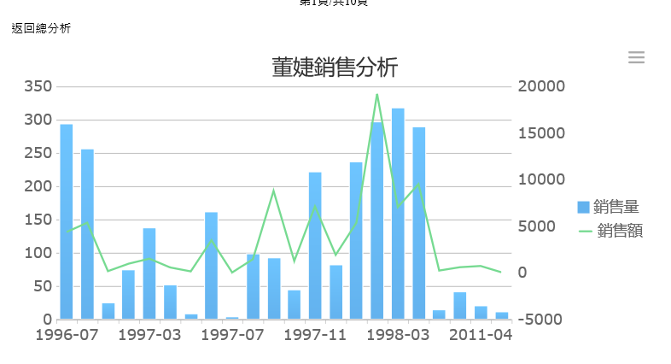
剛剛設置的動態參數NAME，點擊後會將參數值帶入圖表標題

Slide 18
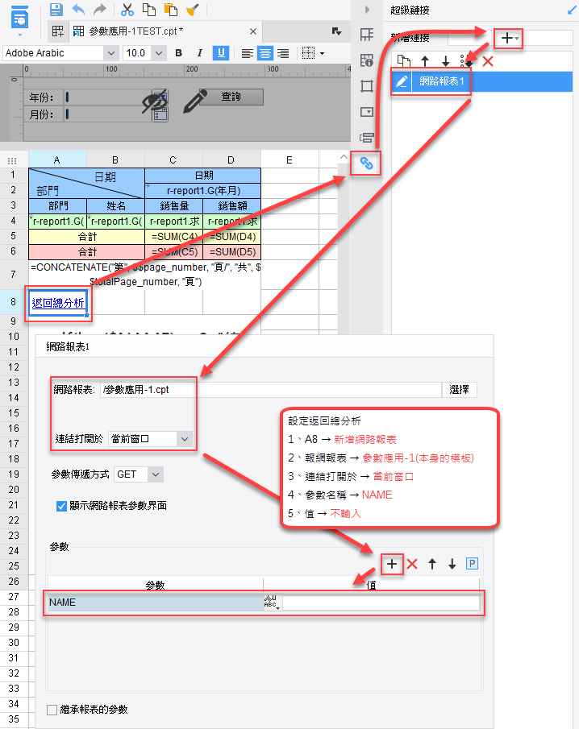
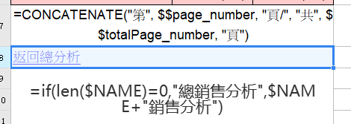
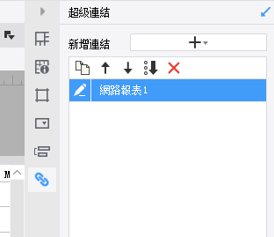
7. 超連結

Slide 19
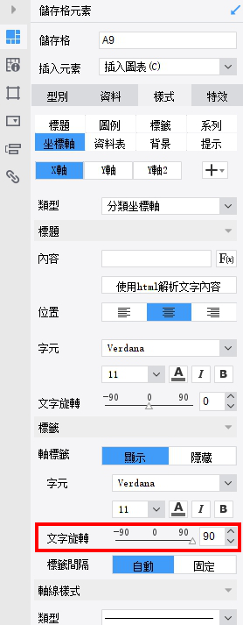
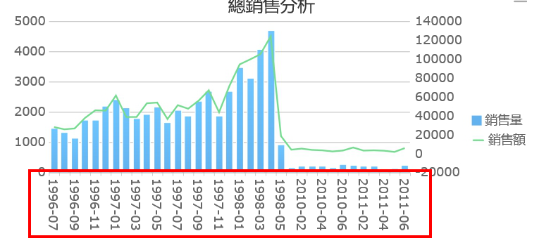

Slide 20
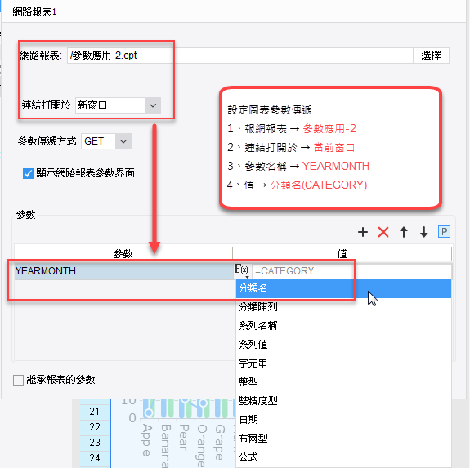
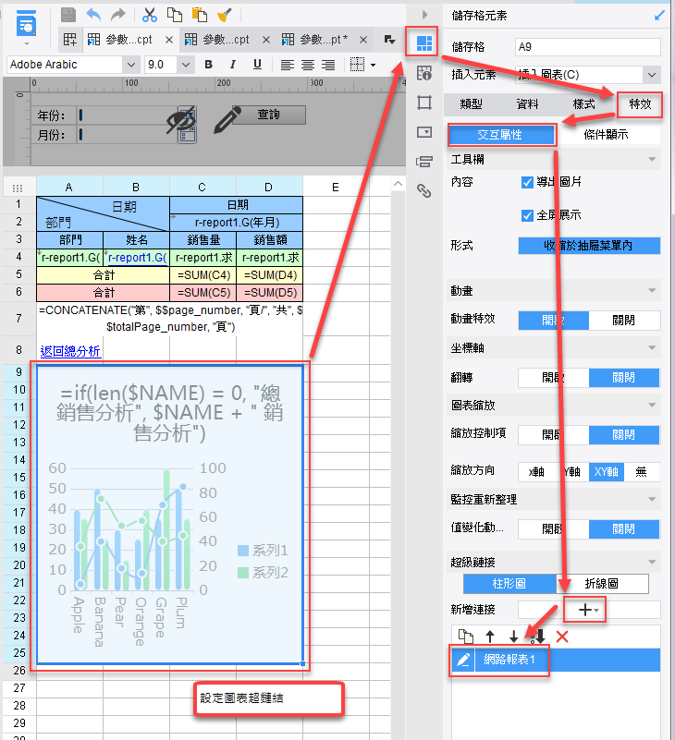
設定圖表點擊特效

Slide 21
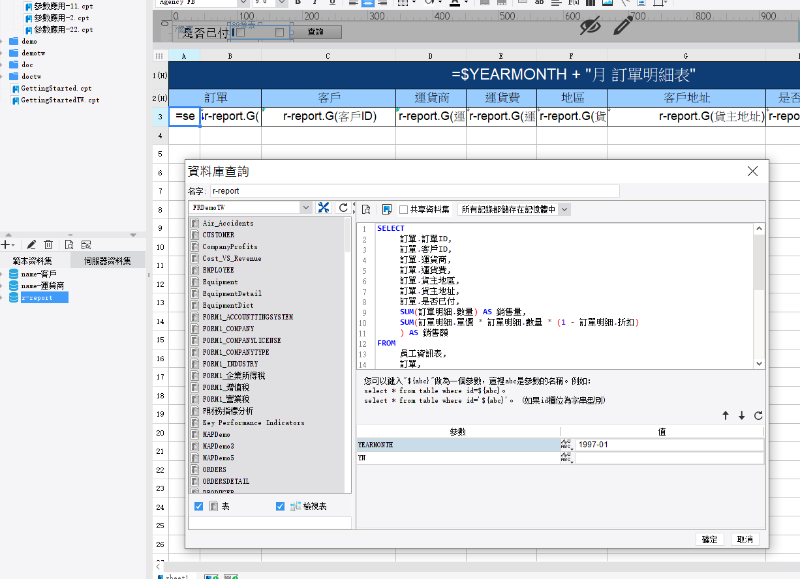
複製練習二報表格式
設定資料集
設定參數
設定表格標題

Slide 22
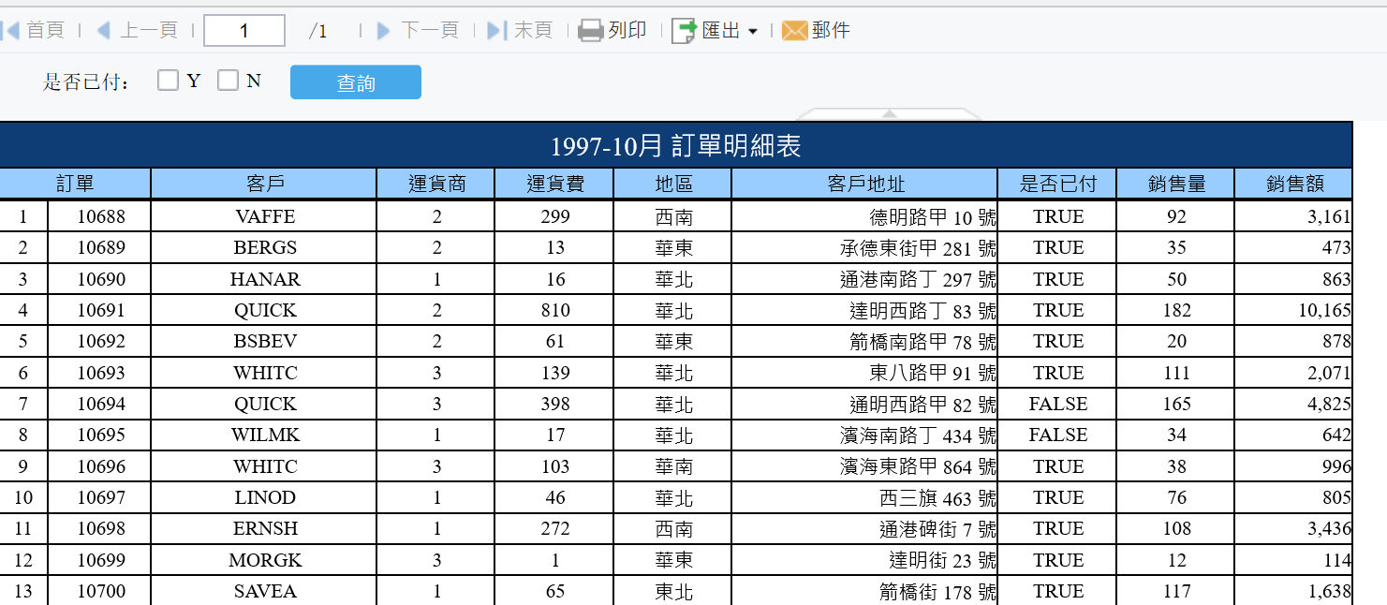
顯示結果

Slide 23
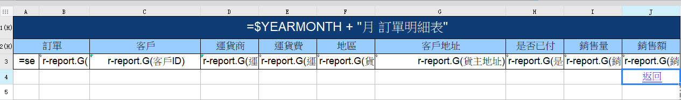
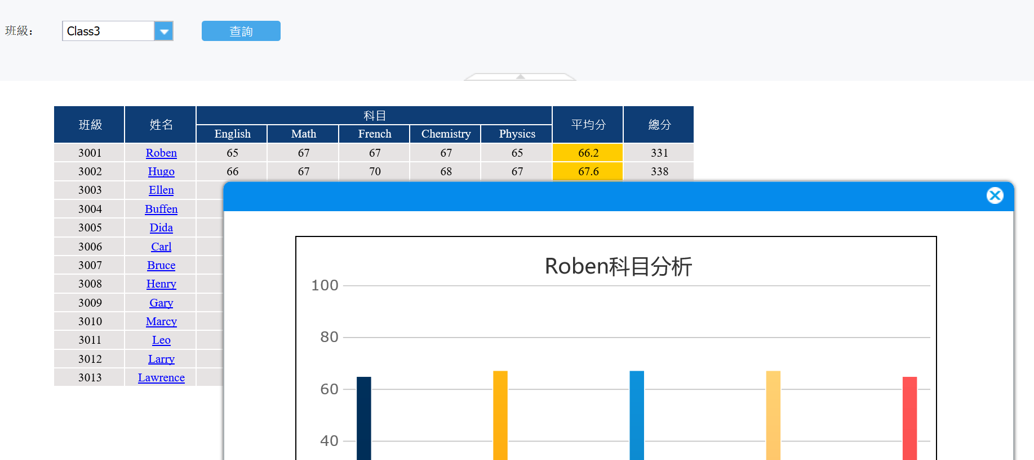
課後練習
請在『參數應用-22』中實作返回按鈕，返回『參數應用-11』。
2. 請完成隨堂測題

Slide 24

線上證照測驗
進入方式：FineReport官網=>上方選單-社區=>FCRA、FCRP證照

